Slide 1
TIẾNG VIỆT
ĐỌC: ĐÒ NGANG

Slide 2



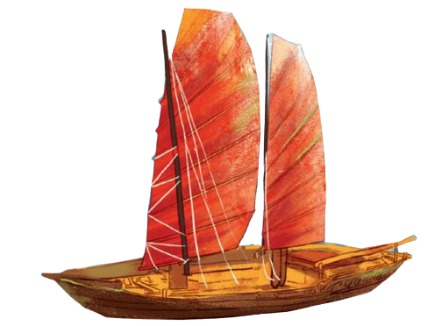



Slide 3


Đọc đúng từ ngữ, câu, đoạn và toàn bộ câu chuyện Đò ngang. Biết đọc đúng lời người dẫn chuyện, lời nói của đò ngang và lời nói của thuyền mành với giọng điệu phù hợp
Nhận biết được đặc điểm của đò ngang và thuyền mảnh thể hiện qua hình dáng, điệu bộ, hành động, suy nghĩ;... nhận biết được cách liên tưởng, so sánh, nhân hoá,... trong việc xây dựng nhân vật.
Hiểu điều tác giả muốn nói qua câu chuyện: Mỗi người cần phải làm tốt công việc của mình, bởi mỗi công việc có một giá trị riêng, việc nào cũng mang lại lợi ích cho cuộc sống, việc nào cũng đáng quý, đáng trân trọng.
Hương Thảo – Zalo 0972.115.126

Slide 4


Slide 5


Trao đổi với bạn về những điểm giống và khác nhau giữa hai con thuyền trong tranh dưới đây.
Hương Thảo – Zalo 0972.115.126

Slide 6


Hai con thuyền trong tranh đều là thuyền, để chuyên chở người hoặc hàng hoá trên sông.
Hai con thuyền đều như đang nghỉ ngơi.
Hương Thảo – Zalo 0972.115.126

Slide 7

Một thuyền là thuyền buồm, to, rộng, với những cánh buồm căng phồng trong gió, trông rất đẹp;
Một thuyền giống như một con đò cũ, trông bé nhỏ, mộc mạc và đơn giản.).
Đò ngang
Thuyền mành
Hương Thảo – Zalo 0972.115.126
Notes:
Hôm nay, các em sẽ luyện đọc bài Đò ngang. Đây là một câu chuyện rất thú vị, nói về cuộc sống và công việc của hai nhân vật: đò ngang và thuyền mành. Qua câu chuyện, các em sẽ hiểu hơn về công việc của các loại thuyền và giá trị mà mỗi công việc mang lại cho cuộc sống.

Slide 8


Slide 9







Tai nghe
Mắt dõi
Hương Thảo – Zalo 0972.115.126
Tay dò

Slide 10

Trời chưa sáng, bên kia sông đã vang lên tiếng gọi: "Ơ... đò....” Đò ngang tỉnh giấc, vội vã quay lái sang sông đón khách.
Ngày nào cũng vậy, bất kể sớm khuya, đò ngang chăm chỉ lo việc đưa đò giữa hai bờ sông. Đôi lúc, đò ngang nhìn thấy anh thuyền mành đi qua. Thuyền mành vạm vỡ, to lớn, giương cao cánh buồm lộng gió, lướt sóng ào ào, giống như con chim khổng lồ cất cánh tung bay đến những bến bờ xa. Chắc ở những nơi đó có biết bao cái mới lạ để thuyền mành học hỏi, giúp anh ấy lớn lên. Mỗi lần nghĩ vậy, đò ngang lại cảm thấy đôi bờ của mình quá chật hẹp, muốn vứt bỏ tất cả để được đến một nơi nào đó mới và rộng lớn hơn.
Một buổi trưa nắng, đò ngang nằm nghỉ ở bến nước, chợt thuyền mành ghé đến. Đò ngang reo to:
- Chào anh thuyền mành! Đã lâu anh mới ghé lại!
- Chào bạn thân mến! Tôi lại đi ngay vì còn ghé nhiều bến.
- Tuyệt quá! Những nơi anh đến có bao điều mới lạ giúp anh thêm hiểu biết. Tôi chỉ mong được như vậy.
Thuyền mành nghĩ ngợi rồi nói:
- Thực ra ở bất cứ đâu cũng có những điều để chúng ta học hỏi. Như ở ngay bến sông này, anh được gặp rất nhiều thuyền từ khắp nơi đổ về. Và mỗi ngày anh đều đón hàng trăm khách mới, mỗi người một vẻ.
Thấy đò ngang đăm chiêu, thuyền mành nói với giọng thân mật:
- Quan trọng nhất là đò ngang được mọi người quý mến vì làm công việc nối lại đôi bờ. Mỗi khi đò ngang cập bến, mọi người đều ùa ra reo mừng. Quả thật, tôi cũng muốn được như vậy.
Bên kia sông chợt vang lên tiếng: "Ơ... đò....” Đò ngang chào thuyền mành rồi vội vã sang sông đón khách.
(Theo Võ Quảng)

Slide 11

Thuyền mành: là loại thuyền lớn, có buồm trông giống cái mành, dùng để đi lại ở vùng ven biển. Mành là một đồ vật làm bằng nan tre ghép lại, thường để che nắng ở cửa sổ hoặc cửa trước của các ngôi nhà.

Slide 12
Đò ngang: là loại thuyền nhỏ chở khách qua lại ngang sông, từ bờ bên này sang bờ bên kia.

Slide 13
Đăm chiêu: có vẻ đang phải băn khoăn, suy nghĩ.

Slide 14

vạm vỡ
lộng gió
lướt sóng
ghé lại
nối lại
Notes:
Gv tùy vào tình hình của hs ở địa phương mình mà lựa chọn từ khó đọc ghi vào ạ

Slide 15




Đọc nhấn giọng ở các từ ngữ thể hiện cảm xúc của nhân vật:

Slide 16

Thuyền mành vạm vỡ, to lớn, giương cao cánh buồm lộng gió, lướt sóng ào ào, giống như con chim khổng lồ cất cánh tung bay đến những bến bờ xa.
Mỗi lần nghĩ vậy, đò ngang lại cảm thấy đôi bờ của mình quá chật hẹp, muốn vứt bỏ tất cả để được đến một nơi nào đó mới và rộng lớn hơn.

Slide 17

3 học sinh đọc
Lời đò ngang
Lời thuyền mành
Lời người dẫn chuyện

Slide 18





Yêu cầu
Luyện đọc trong nhóm
Phân công đọc theo đoạn.
Tất cả thành viên đều đọc.
Giải nghĩa từ cùng nhau.
Tiêu chí đánh giá
Đọc đúng.
Đọc to, rõ.
Đọc ngắt, nghỉ đúng chỗ.

Slide 19

Luyện đọc trước lớp
Tiêu chí đánh giá
Đọc đúng.
Đọc to, rõ.
Đọc ngắt, nghỉ đúng chỗ.

Slide 20


Slide 21
Trời chưa sáng, bên kia sông đã vang lên tiếng gọi: "Ơ... đò....” Đò ngang tỉnh giấc, vội vã quay lái sang sông đón khách.
Ngày nào cũng vậy, bất kể sớm khuya, đò ngang chăm chỉ lo việc đưa đò giữa hai bờ sông. Đôi lúc, đò ngang nhìn thấy anh thuyền mành đi qua. Thuyền mành vạm vỡ, to lớn, giương cao cánh buồm lộng gió, lướt sóng ào ào, giống như con chim khổng lồ cất cánh tung bay đến những bến bờ xa. Chắc ở những nơi đó có biết bao cái mới lạ để thuyền mành học hỏi, giúp anh ấy lớn lên. Mỗi lần nghĩ vậy, đò ngang lại cảm thấy đôi bờ của mình quá chật hẹp, muốn vứt bỏ tất cả để được đến một nơi nào đó mới và rộng lớn hơn.
Một buổi trưa nắng, đò ngang nằm nghỉ ở bến nước, chợt thuyền mành ghé đến. Đò ngang reo to:
- Chào anh thuyền mành! Đã lâu anh mới ghé lại!
- Chào bạn thân mến! Tôi lại đi ngay vì còn ghé nhiều bến.
- Tuyệt quá! Những nơi anh đến có bao điều mới lạ giúp anh thêm hiểu biết. Tôi chỉ mong được như vậy.
Thuyền mành nghĩ ngợi rồi nói:
- Thực ra ở bất cứ đâu cũng có những điều để chúng ta học hỏi. Như ở ngay bến sông này, anh được gặp rất nhiều thuyền từ khắp nơi đổ về. Và mỗi ngày anh đều đón hàng trăm khách mới, mỗi người một vẻ.
Thấy đò ngang đăm chiêu, thuyền mành nói với giọng thân mật:
- Quan trọng nhất là đò ngang được mọi người quý mến vì làm công việc nối lại đôi bờ. Mỗi khi đò ngang cập bến, mọi người đều ùa ra reo mừng. Quả thật, tôi cũng muốn được như vậy.
Bên kia sông chợt vang lên tiếng: "Ơ... đò....” Đò ngang chào thuyền mành rồi vội vã sang sông đón khách.
(Theo Võ Quảng)

Slide 22


Tiêu chí đánh giá
Đọc đúng.
Đọc to, rõ.
Đọc ngắt, nghỉ đúng chỗ.
Thể hiện giọng đọc phù hợp

Slide 23


Slide 24




HẢO
Chơi

Slide 25
Hằng ngày các bạn học sinh vùng sông nước phải vượt qua một dòng sông dài mới đến được trường học. Bây giờ các bạn ơi hãy giúp các bạn ấy qua sông dễ dàng bằng cách là trả lời đúng các câu hỏi nhé!

Slide 26

1. Thuyền mành hiện ra như thế nào trong cảm nhận của đò ngang?
HẢO
Ngày nào cũng vậy, bất kể sớm khuya, đò ngang chăm chỉ lo việc đưa đò giữa hai bờ sông. Đôi lúc, đò ngang nhìn thấy anh thuyền mành đi qua. Thuyền mành vạm vỡ, to lớn, giương cao cánh buồm lộng gió, lướt sóng ào ào, giống như con chim khổng lồ cất cánh tung bay đến những bến bờ xa. Chắc ở những nơi đó có biết bao cái mới lạ để thuyền mành học hỏi, giúp anh ấy lớn lên. Mỗi lần nghĩ vậy, đò ngang lại cảm thấy đôi bờ của mình quá chật hẹp, muốn vứt bỏ tất cả để được đến một nơi nào đó mới và rộng lớn hơn.
Đáp án: Trong cảm nhận của đò ngang, thuyền mành hiện ra rất mạnh mẽ và năng động. Thuyền mảnh vạm vỡ, to lớn, giương cao những cánh buồm lộng gió, lướt sóng ào ào, giống như những con chim khổng lồ cất cánh tung bay đến những bến bờ xa.

Slide 27


2. Đò ngang nhận ra mình khác thuyền mành như thế nào?
HẢO
Ngày nào cũng vậy, bất kể sớm khuya, đò ngang chăm chỉ lo việc đưa đò giữa hai bờ sông. Đôi lúc, đò ngang nhìn thấy anh thuyền mành đi qua. Thuyền mành vạm vỡ, to lớn, giương cao cánh buồm lộng gió, lướt sóng ào ào, giống như con chim khổng lồ cất cánh tung bay đến những bến bờ xa. Chắc ở những nơi đó có biết bao cái mới lạ để thuyền mành học hỏi, giúp anh ấy lớn lên. Mỗi lần nghĩ vậy, đò ngang lại cảm thấy đôi bờ của mình quá chật hẹp, muốn vứt bỏ tất cả để được đến một nơi nào đó mới và rộng lớn hơn.
Đáp án: Trong suy nghĩ của đò ngang, thuyền mảnh vạm vỡ, to lớn, khoẻ mạnh, năng động, còn đò ngang bé nhỏ và lặng lẽ. Về công việc, đò ngang thấy thuyền mành được đi đến những bến bờ xa, có nhiều điều mới lạ. Còn đò ngang chỉ làm công việc đưa đò, quanh quẩn giữa hai bến sông chật hẹp, không gặp được những điều mới lạ để học hỏi.

Slide 28

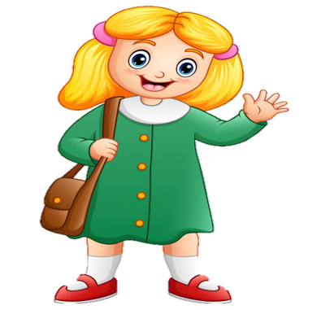
3. Theo em, thuyền mành muốn nói gì với đò ngang qua câu: “Ở bất cứ đâu cũng có những điều để chúng ta học hỏi.”?
HẢO
Thuyền mành nghĩ ngợi rồi nói:
- Thực ra ở bất cứ đâu cũng có những điều để chúng ta học hỏi. Như ở ngay bến sông này, anh được gặp rất nhiều thuyền từ khắp nơi đổ về. Và mỗi ngày anh đều đón hàng trăm khách mới, mỗi người một vẻ.
Đáp án: Thuyền mảnh muốn nói với đò ngang: Không phải chỉ đi xa mới gặp được những điều mới lạ có thể giúp mình học tập. Ở ngay gần mình, nếu chú ý cũng luôn gặp được những điều mới lạ, thú vị. Ví dụ như bến nước nơi đò ngang nằm là nơi nhiều con thuyền cập bến và mỗi ngày, đò ngang đón rất nhiều người qua sông. Mỗi sự gặp gỡ đều mang lại cho đò ngang những điều thú vị.
HẢO

Slide 29
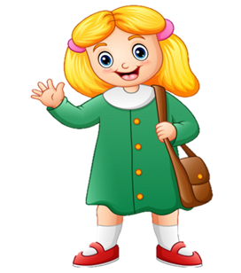

4. Thuyền mành giúp đỡ ngang nhận ra giá trị của mình như thế nào?
HẢO
Thấy đò ngang đăm chiêu, thuyền mành nói với giọng thân mật:
- Quan trọng nhất là đò ngang được mọi người quý mến vì làm công việc nối lại đôi bờ. Mỗi khi đò ngang cập bến, mọi người đều ùa ra reo mừng. Quả thật, tôi cũng muốn được như vậy.
Bên kia sông chợt vang lên tiếng: "Ơ... đò....” Đò ngang chào thuyền mành rồi vội vã sang sông đón khách.
Đáp án: Thuyền mành giúp đò ngang nhận ra: Hằng ngày, đò ngang làm một công việc rất hữu ích: đưa đò, nên đò ngang luôn được mọi người yêu mến, ngóng đợi. Thậm chỉ, thuyền mảnh cũng mong ước được mọi người yêu quý và ngóng đợi như vậy.

Slide 30

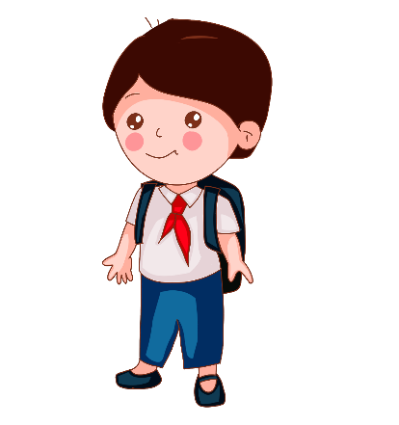
5. Theo em, câu chuyện muốn nói với chúng ta điều gì? Chọn câu trả lời dưới đây hoặc nêu ý kiến của em.
A. Ở đâu cũng có những điều mới lạ cho chúng ta học hỏi.
B. Mỗi người một việc, việc nào cũng đáng quý.
C. Người chăm chỉ làm tốt công việc của mình sẽ được tôn trọng và yêu quý.
HẢO
Các em có thể chọn nói theo ý A, B, C hoặc ý kiến riêng của em, chứ không phải câu hỏi chỉ có 1 đáp án duy nhất.

Slide 31

HẢO
Tụi mình được sang được bờ an toàn, cảm ơn các bạn nhiều nhé !

Slide 32


Slide 33
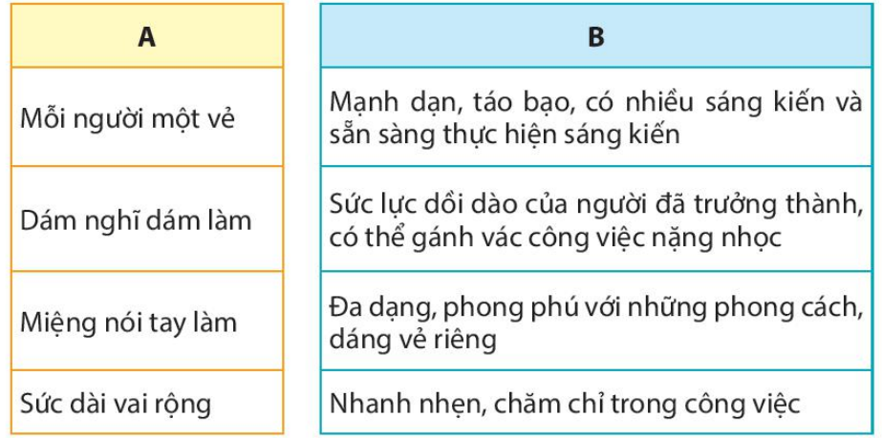
1. Tìm cách giải thích ở cột B phù hợp với thành ngữ ở cột A.

Slide 34

2. Thành ngữ nào có thể thay cho bông hoa trong mỗi câu sau?
a. Em rất nể phục Lâm, vì bạn ấy là người rất sáng tạo, dám nghĩ dám làm, giúp lớp em luôn dẫn đầu cả trường trong các hoạt động chung.
b. Lớp chúng em mỗi người một vẻ, chẳng bạn nào giống bạn nào.
c. Chị ấy miệng nói tay làm, nhanh thoăn thoắt, loáng một cái đã xong việc.
a. Em rất nể phục Lâm, vì bạn ấy là người rất sáng tạo, , giúp lớp em luôn dẫn đầu cả trường trong các hoạt động chung.
b. Lớp chúng em , chẳng bạn nào giống bạn nào.
c. Chị ấy , nhanh thoăn thoắt, loáng một cái đã xong việc.

Slide 35



VỀ ĐỌC LẠI BÀI
CHUẨN BỊ BÀI SAU

Slide 36


